Slide 1


SISTEMA INFORMÁTICO PARA LA ADMINISTRACIÓN DE ÁREAS OPERATIVAS DEL GRUPO PROMESA DIVINO NIÑO, EN EL MUNICIPIO DE SAN VICENTE, DEPARTAMENTO DE SAN VICENTE.
Ingrid Ayala, Alejandro Henríquez & René Ruiz

Slide 2








Agenda
1
2
3
4
Objetivo
Situación actual
Justificación
Alcances
5
6
7
Requerimientos
Metodología de
desarrollo
Presentación del
Sistema

Slide 3
Objetivo | General
Desarrollar un sistema informático para la administración de áreas operativas del Grupo Promesa, en el municipio de San Vicente, departamento de San Vicente, para un fácil acceso a la información.

Slide 4








Situación actual
2002

Slide 5
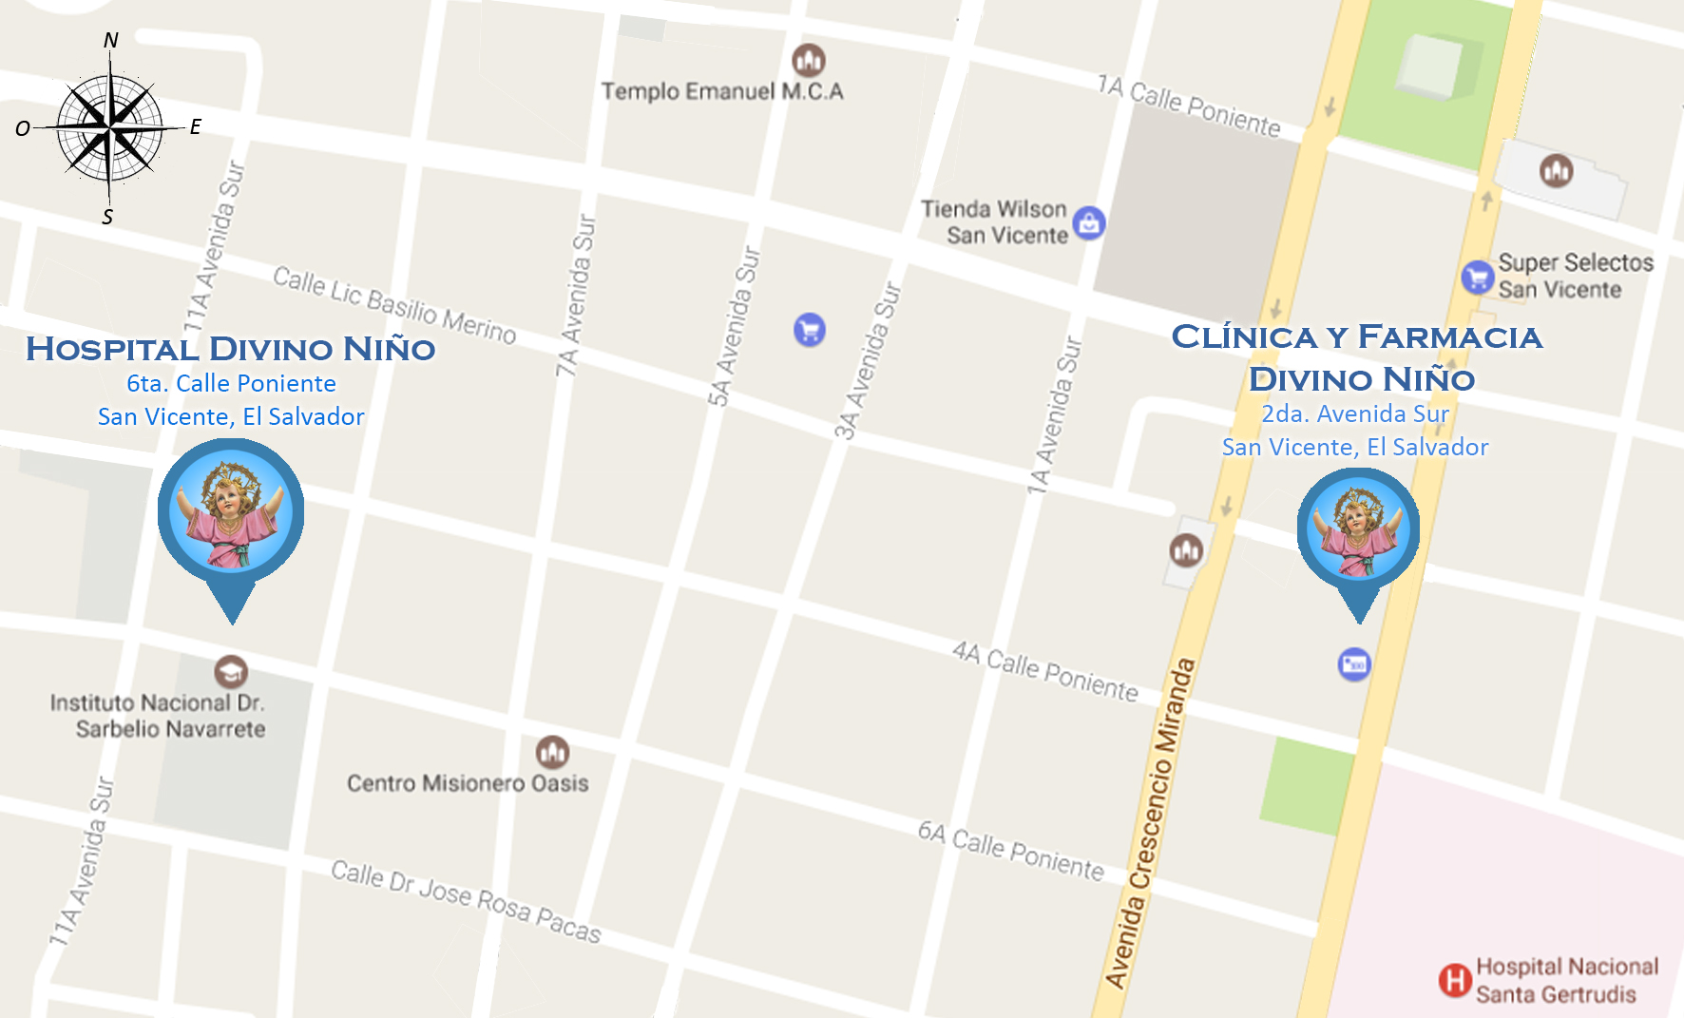
Situación actual

Slide 6









Justificación
Distancia en
infraestructura
Tecnologías obsoletas
O inadecuadas
Elaborar un nuevo
Sistema informático

Slide 7




Justificación | Beneficiados
4
4
0
2
1
1
3
0
161, 645
Recepción
Laboratorio
Clínico
Rayos X
Ultrasonografía
5
7
0
0
Clientes
3
1
1
1
Consulta
Médica
Enfermería
Farmacia
Calidad total

Slide 8







Alcances
Generalidades
Mantenimiento

Slide 9










Alcances
Recepción
Laboratorio
clínico
Enfermería

Slide 10






Alcances
Consulta
Médica
Farmacia

Slide 11





Requerimientos | Hardware
Windows 8
Windows 7
Intel Celeron 1.2 GHz
2 GB
Equipo de desarrollo
Terminales
80 GB

Slide 12

Requerimientos | Hardware
Servidor
Debian 9
1 TB
Intel Xeon E3-1220
64 GB

Slide 13








Requerimientos | Software

Slide 14

Metodología de desarrollo

Slide 15

Presentación del sistema

Slide 16
¡Gracias por su atención!

